Slide 1
Modelos de Disponibilidade para Arquiteturas de Cloud Computing baseadas na plataforma Eucalyptus
Jamilson Ramalho Dantas
jrd@cin.ufpe.br
Orientador: Prof. Paulo Romero Martins Maciel
prmm@cin.ufpe.br

Slide 2
Contexto
Cloud Computing
Está crescendo
Capacidade de armazenamento
Memória
Poder de processamento
Através da Internet.

Slide 3
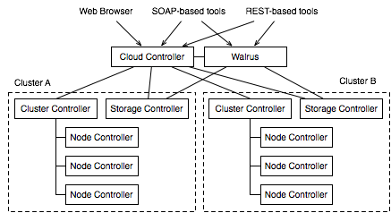
Motivação
Eucalyptus Cloud
Implementação de computação em nuvem, no estilo IaaS, compatível com os serviços Amazon EC2 e S3.
Composta por 5 componentes.

Slide 4
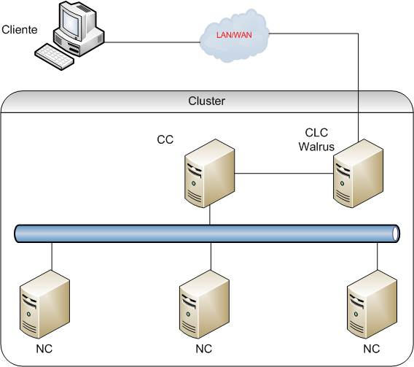
Motivação
Eucalyptus Cloud
Ponto Único de Entrada.
Indisponibilidade
Tolerância a Falhas.
Redundância

Slide 5
Objetivos
Propor um conjunto de modelos para avaliação de dependabilidade (disponibilidade) das infraestruturas de Computação em Nuvem.
Notes:
Propor um conjunto de modelos. para avaliação de dependabilidade das infraestruturas de Computação em Nuvem baseadas no sistema Eucalyptus.
Dependabilidade (disponibilidade)

Slide 6
Arquitetura
Arquitetura Eucalyptus
Subsistema da Nuvem
Subsistema de Clusters
Subsistema de Nós
CLC
CC
SC
NC
Walrus

Slide 7
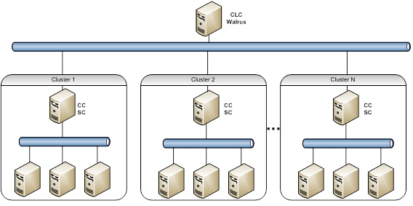
Arquitetura

Slide 8
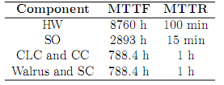
Modelos
Modelos de dependabilidade
Subsistema da Nuvem
Descrição | MTTF(s):
Subsistema da Nuvem | 333.71
Subsistema de Clusters | 333.71
Subsistema de Nós | 481.82
Subsistema de Clusters
Subsistema de Nós
Hu, T. et al. Mttf of composite web services
Kim, D. S., et al. Availability modeling and analysis of a virtualized system.

Slide 9
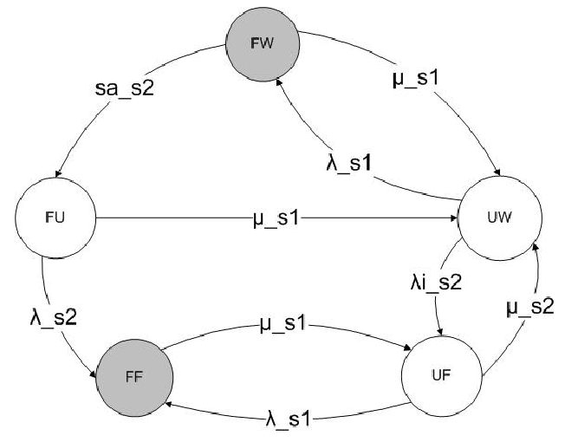
Modelos
Sistema Redundante

Slide 10
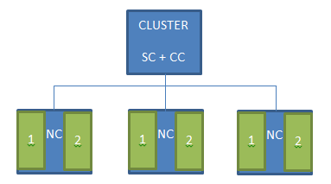
Modelos
Disponibilidade Orientada à Capacidade (COA)
É uma métrica que indica não apenas se o sistema está operacional ou não, mas também a capacidade de atendimento que o sistema será capaz de oferecer.
Ex: Considerando um sistema com dez processadores.
Quantidade de núcleos por nó.
Notes:
COA – Deixar claro..

Slide 11
Modelos
Modelo CTMC para Avaliação da COA
$${COA}_{cluster}=P\left(6K\right)×6+P\left(4K\right)×4+P\left(2K\right)×2$$
$${COA}_{sistema}= \sum_{i=1}^{n}{{COA}_{{cluster}_{(i)}}}$$
Notes:
COA – Deixar claro..

Slide 12
Estudo de Caso
É gerado um conjunto de 5 arquiteturas.
Para cada arquitetura é estimada a:
Disponibilidade em Estado Estacionário
Disponibilidade Orientada à Capacidade
Custo de aquisição de cada arquitetura

Slide 13
Estudo de Caso
Custo do Componente
Marca/Modelo | Componentes | Descrição
DELL/Power Edge | HD | 1 TB
 | Memória | 8 GB
 | CPU | Intel Xeon – 2.2 GHZ
Custo Total (USD) | 1339,00

Slide 14
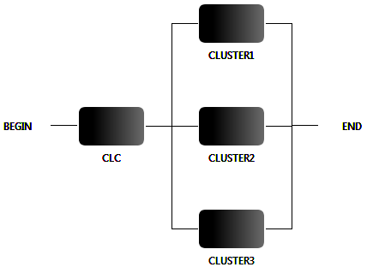
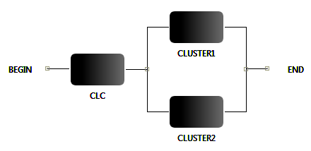
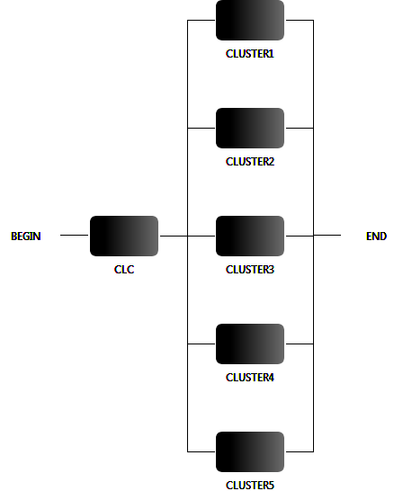
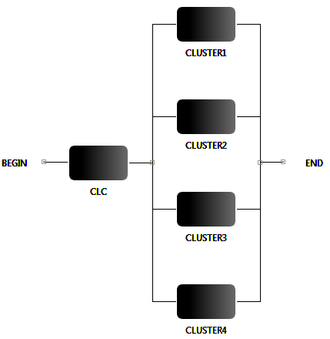
Estudo de Caso
Modelos RBD’s
Notes:
Modelos 1, 2, 3, 4 e 5

Slide 15
Resultados
Arquitetura | Custo
A1 | $ 6,695.00
A2 | $ 12,051.00
A3 | $ 17,407.00
A4 | $ 22,763.00
A5 | $ 28,119.00
Arquitetura | Disp. (não-R) | Disp. (R) | Downtime (não-R) | Downtime (R) | COA
A1 | 99,439671 | 99,716771 | 49,08 | 24,81 | 5,97
A2 | 99,718659 | 99,996536 | 24,64 | 0,30 | 11,94
A3 | 99,719441 | 99,997321 | 24,58 | 0,23 | 17,91
A4 | 99,719443 | 99,997323 | 24,58 | 0,23 | 23,89
A5 | 99,719443 | 99,997323 | 24,58 | 0,23 | 29,86
Notes:
Mesmo com os problemas com falhas a COA é proximo a quantidade de nucles disponiveis

Slide 16
Resultados
Amazon
1 | 6 | 12 | 18 | 24
$ 86.40 | $ 518.40 | $ 1,036.80 | $ 1,555.20 | $ 2,073.70
Tempo p/ Recuperar valor investido
Arquitetura | Custo | 6 meses | 12 meses | 18 meses | 24 meses
A1 | $ 6,695.00 | $ 3,094.85 | $ 6,189.70 | $ 9,284.54 | $ 12,379.99
A2 | $ 12,051.00 | $ 6,189.70 | $ 12,379.39 | $ 18,569.09 | $ 24,759.98
A3 | $ 17,407.00 | $ 9,284.54 | $ 18,569.09 | $ 27,853.63 | $ 37,139.97
A4 | $ 22,763.00 | $ 12,384.58 | $ 24,769.15 | $ 37,153.73 | $ 49,540.69
A5 | $ 28,119.00 | $ 15,479.42 | $ 30,958.85 | $ 46,438.27 | $ 61,920.68
Notes:
Mesmo com os problemas com falhas a COA é proximo a quantidade de nucles disponiveis

Slide 17
Resultados
Notes:
Mesmo com os problemas com falhas a COA é proximo a quantidade de nucles disponiveis

Slide 18
Conclusões
Cinco arquiteturas foram utilizados:
Cada CC com três nós.
CLC e um CC;
CLC e dois CC’s;
CLC e três CC’s;
CLC e quatro CC’s;
CLC e cinco CC’s.
Redução do downtime com adição do componente redundante.
Demanda de poder computacional, a COA pode ser uma boa opção.
Notes:
Falar mais e apresentar os trabalhos futuros.

Slide 19
Trabalhos Futuros
Como trabalho futuro, pretende-se reproduzir alguns cenários propostos, com a aplicabilidade das abordagens mencionadas, a fim de realizar experimentos Testbed, verificando a consistência de dados entre os servidores replicados.
A utilização dos softwares, Heartbeat e DRBD auxiliando no processo de ativação e cópias de dados nos servidores replicados, garantindo a confiabilidade da abordagem da redundância warm-standy.
Notes:
Falar mais e apresentar os trabalhos futuros.

Slide 20
Perguntas?

